Slide 1
SUPER RESOLUTION: A SPATIAL SUBPIXEL INTERPOLATION TECHNIQUE
Popescu Andrei-Iulian
Busuioc Dragos-Andrei

Slide 2
SUBIECTELE PREZENTĂRII
PROBLEMA EXISTENTĂ
SOLUȚIA PROPUSĂ
SOLUȚII EXISTENTE
ETAPE VIITOARE
Q&A

Slide 3
PROBLEMA EXISTENTĂ
Dispozitivele de captare a imaginilor sunt limitate din punct de vedere al densității senzorilor. Un număr mai mare de sonzori implică un cost mărit.
Rezoluția spațială este limitată de senzori
Detallile imaginii(banda de frecvență înaltă) este limitată de lentile, PSF (blurr) și mișcare.

Slide 4
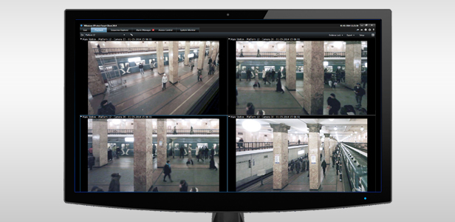
PROBLEMA EXISTENTĂ

Slide 5
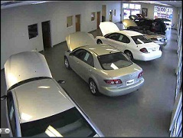
PROBLEMA EXISTENTĂ

Slide 6
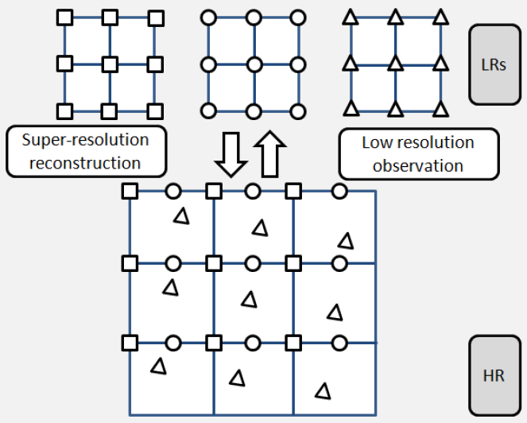
SOLUȚIA PROPUSĂ
Super-rezolutia reprezintă conceptul de construire a unei imaginii de rezoluție ridicată dintr-un set de imagini cu o rezoluție mai mică

Slide 7
SOLUȚIA PROPUSĂ
TODO: ADD BEYOND STATE OF THE ART

Slide 8
SOLUȚII EXISTENTE
TODO

Slide 9
ETAPE VIITOARE
Sprint 1
- Identificarea problemei
- Soluția propusă
- Analiza de fezabilitate
Sprint 2
- Implementare MVP
- Documentatie
Sprint 4
- Raport final
- Articol revistă
Sprint 3
- Optimizări/Beyond state of the art
- Validarea rezultatelor obținute

Slide 10

ÎNTREBĂRI?

Slide 11
REFERINȚE
https://www.videosurveillance.com/blog/technology/surveillance-cameras/
Jianchao Yang, Thomas Huang, Image super-resolution: Historical overview and future challenges, pages 6, 2017

Slide 12
MULȚUMIM PENTRU ATENȚIE!

